Slide 1

Работа с файлами

Slide 2

Основа для работы с файлами — built-in функция open()
open(file, mode="rt")
Эта функция имеет два аргумента. Аргумент file принимает строку, в которой содержится путь к файлу. Второй аргумент, mode, позволяет указать режим, в котором необходимо работать с файлом.

Slide 3
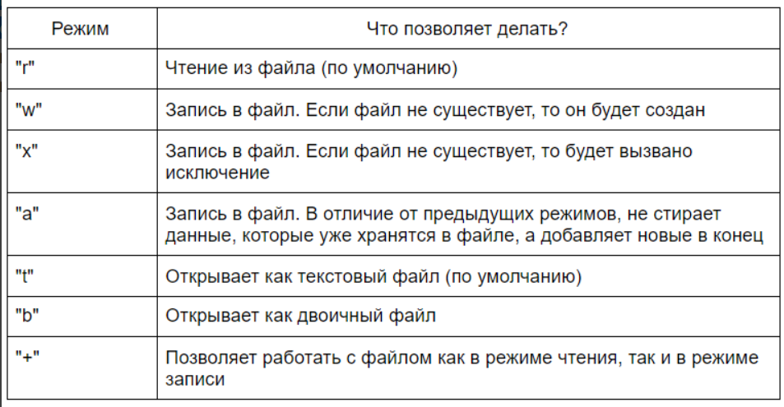

Slide 4
Эти режимы могут быть скомбинированы. Например, «rb» открывает двоичный файл для чтения. Комбинируя «r+» или «w+» можно добиться открытия файла в режиме и чтения, и записи одновременно с одним отличием — первый режим вызовет исключение, если файла не существует, а работа во втором режиме в таком случае создаст его.

Slide 5
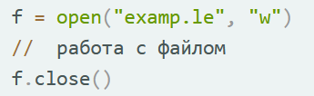

При завершении работы с файлом его необходимо закрыть с помощью метода close().
Однако более pythonic way стиль работы с файлом встроенными средствами заключается в использовании конструкции with .. as .., которая работает как менеджер создания контекста. Написанный выше пример можно переписать с ее помощью

Slide 6
Главное отличие заключается в том, что python самостоятельно закрывает файл, и разработчику нет необходимости помнить об этом. И бонусом к этому не будут вызваны исключения при открытии файла (например, если файл не существует).

Slide 7

Чтение из файла
При открытии файла в режимах, допускающих чтение, можно использовать несколько подходов.
Для начала можно прочитать файл целиком и все данные, находящиеся в нем, записать в одну строку.
Используя эту функцию с целочисленным аргументом, можно прочитать определенное количество символов.

Slide 8
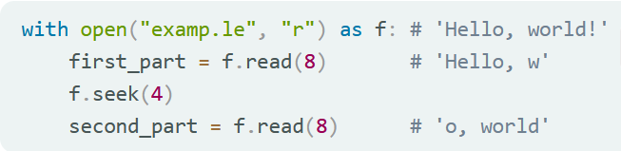
Важно понимать, что при применении этой функции несколько раз подряд будет считываться часть за частью этого текста — виртуальный курсор будет сдвигаться на считанную часть текста. Его можно сдвинуть на определенную позицию, при необходимости воспользовавшись методом seek().

Slide 9
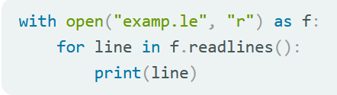
Другой способ заключается в считывании файла построчно. Метод readline() считывает строку и, также как и с методом read(), сдвигает курсор — только теперь уже на целую строку. Применение этого метода несколько раз будет приводить к считыванию нескольких строк. Схожий с этим способом, другой метод позволяет прочитать файл целиком, но по строкам, записав их в список. Этот список можно использовать, например, в качестве итерируемого объекта в цикле.

Slide 10
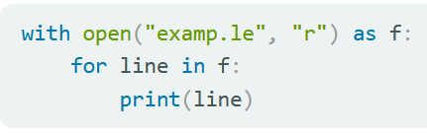
Однако и здесь существует более pythonic way. Он заключается в том, что сам объект имеет итератор, возвращающий строку за строкой. Благодаря этому нет необходимости считывать файл целиком, сохраняя его в список, а можно динамически по строкам считывать файл. И делать это лаконично.

Slide 11
Запись в файл
Функциональность внесения данных в файл не зависит от режима – добавление данных или перезаписывание файла. В выполнении этой операции также существует несколько подходов.
Самый простой и логичный – использование функции write(). Важно, что в качестве аргумента функции могут быть переданы только строки. Если необходимо записать другого рода информацию ее необходимо привести к строковому типу или использовать форматирование.

Slide 12


Есть возможность записать в файл большой объем данных, если он может быть представлен в виде списка строк.
Здесь есть еще один нюанс, связанный с тем, что функции write() и writelines() автоматически не ставят символ переноса строки, и это разработчику нужно контролировать самостоятельно.

